Slide 1
AIRAC AIP AMDT NR264 WEF
26DEC24
Zmena priestoru INOVEC
KP, 19DEC2024,
Ing. Andrej Akurátny, LPS SR, š. p.,

Slide 2
Aktivácia INOVEC 1 a 2
5.5.3.3.2 Priestory aktivované na základe predchádzajúcej koordinácie
Žiadosť o aktiváciu daného priestoru pre lety klzákov musí predložiť určený používateľ na pravidelnej koordinačnej porade používateľov vzdušného priestoru.
Po schválení zodpovedným orgánom ATS bude doba aktivácie publikovaná správou NOTAM.
V daný deň plánovanej aktivácie určený používateľ spresní skutočnú dobu aktivácie podľa aktuálnych požiadaviek príslušnému stanovišťu ATC a na pracovisko AMC telefonicky. Skutočná doba aktivácie musí byť v rámci plánovanej doby aktivácie.

Slide 3
Aktivácia INOVEC 1 a 2
Je potrebné brať v úvahu, že pri aktivácii priestorov INOVEC 1 a 2 je príslušným stanovišťom pre INOVEC 1 APP ŠTEFÁNIK a pre INOVEC 2 je to TWR Piešťany a APP ŠTEFÁNIK.
Z tohto dôvodu určený používateľ = AEROKLUB NITRA, musí spresniť skutočnú dobu aktivácie na obe ATC stanovištia (APP Štefánik a TWR Piešťany + AMC Zvolen)

Slide 4
Využívanie INOVEC 1 a 2
POZOR
Nastavenie výškomera: oblastné QNH (nie LZIB QNH)
Počúvajte: BRATISLAVA INFO 124,300 MHz (nie NITRA TRAFFIC 123,405 MHz)

Slide 5
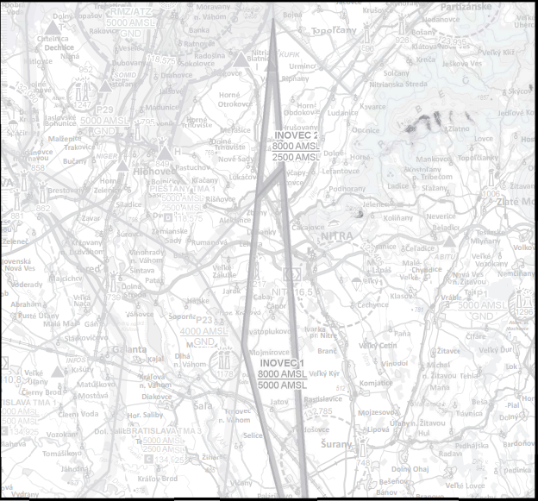

Slide 7
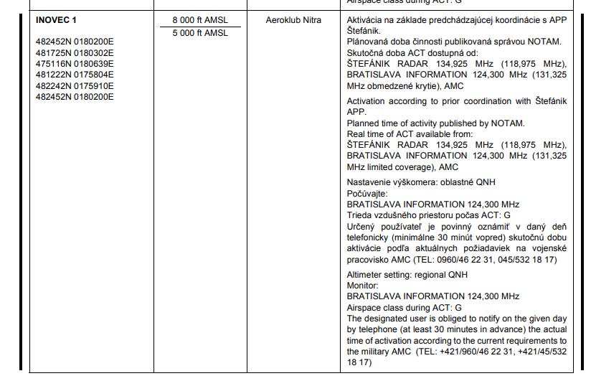

Slide 8
